Slide 1
السلام عليكم ورحمة الله وبركاته .. أهلاً وسهلاً بكم طالباتي العزيزات ..
الأستاذة : خلود العتيبي ..

Slide 2
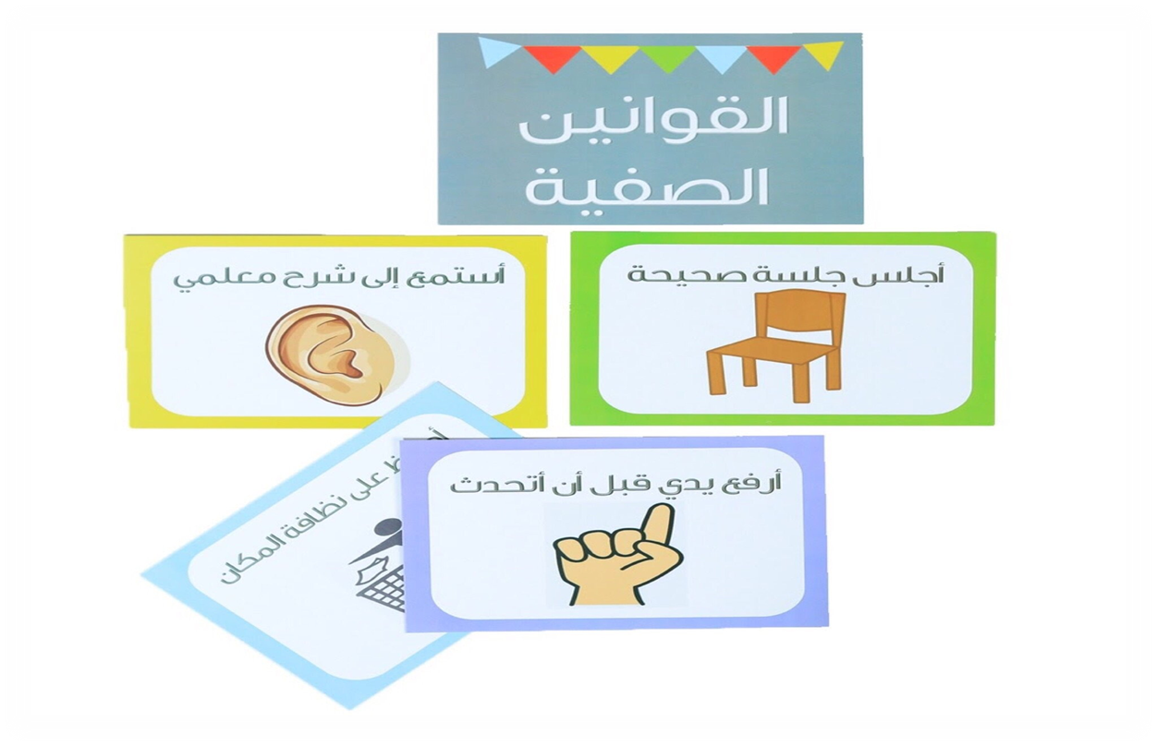

Slide 3
شريـــط الذكريات
المراد بتحقيق التوحـــــيد ؟

Slide 4
المادة: توحيـــد اليــوم: الأحـــد التاريخ:/2/ 1443 هـ
المعتقدات التي تُضاد التوحيــــد

Slide 5
أهداف الدرس
طالبتي العزيــــزة تصفحي كتابك صفحة 33 لمعرفة أهداف درسنا لهذا اليـــوم .

Slide 6
التمهيــد
كل شيء بالضد يُعرف , فضد التوحيــد هو الشرك فدين الإسلام حريص على سلامتك من النـــار فذكر ضد التوحيد حتى تتمسك بالتوحيــد .

Slide 7
أهمية معرفة ما يضاد التوحيـد
جاءت النصوص في الكتاب والسنـة في بيان ما يضاد التوحيد إجمالاً وتفصيلاً, فحذرت من الشرك , وبينت صوره , وذكرت شُبه المشركين, ودعوةَ الرسل لهم لاجتناب الشرك, وتمسك المشركين بما وجدوا عليه آباءهم وأجدادهم من الأعمال الشركية, ونحو ذلك .

Slide 8
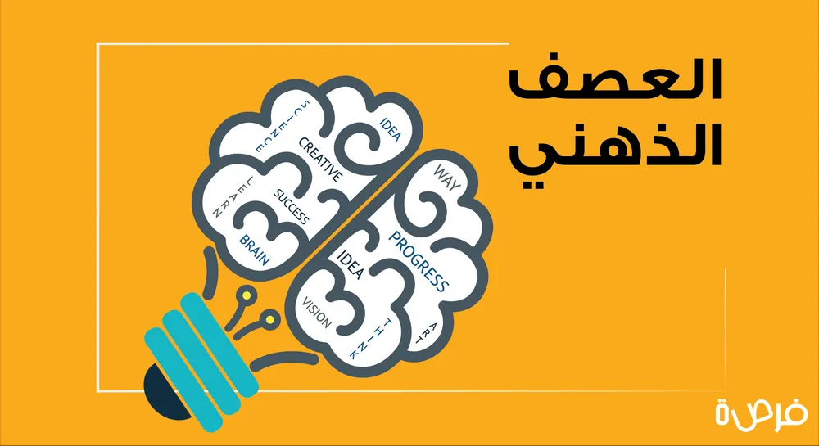
طالبتي برأيك لماذا وضحت نصوص الكتاب والسنة لما يضاد التوحيــد ؟
والفائدة الكبرى من هذا: تمييز الحق من الباطل, والتوحيد من الشرك ؛ لأن الضد يتبين بمعرفة ضده , ولهذا قال الله تعالى : (وكذلك نُفَصِّلُ الْآيَاتِ وَلِتَسْتَبِينَ سَبِيلُ الْمُجْرِمِينَ ) .

Slide 9
من خلال مشاهدتـك للمقطع وضحي أهم المعتقدات التي تضاد التوحيــــد .

Slide 10
أولاً: عدم البراءة من كل ما يعبد من دون الله
التوحيد الخالص الذي لا يقبل الله تعالى غيره لا يكون إلا بإخلاص العبادة لله, والبراءة من جميع الآلهة الباطلة, فلا يكفي في التوحيد مجرد التلفظ بكلمة ( لا إله إلا الله ) بل لابد أن يضاف إليه الكفر بما يعبد من الله .

Slide 11
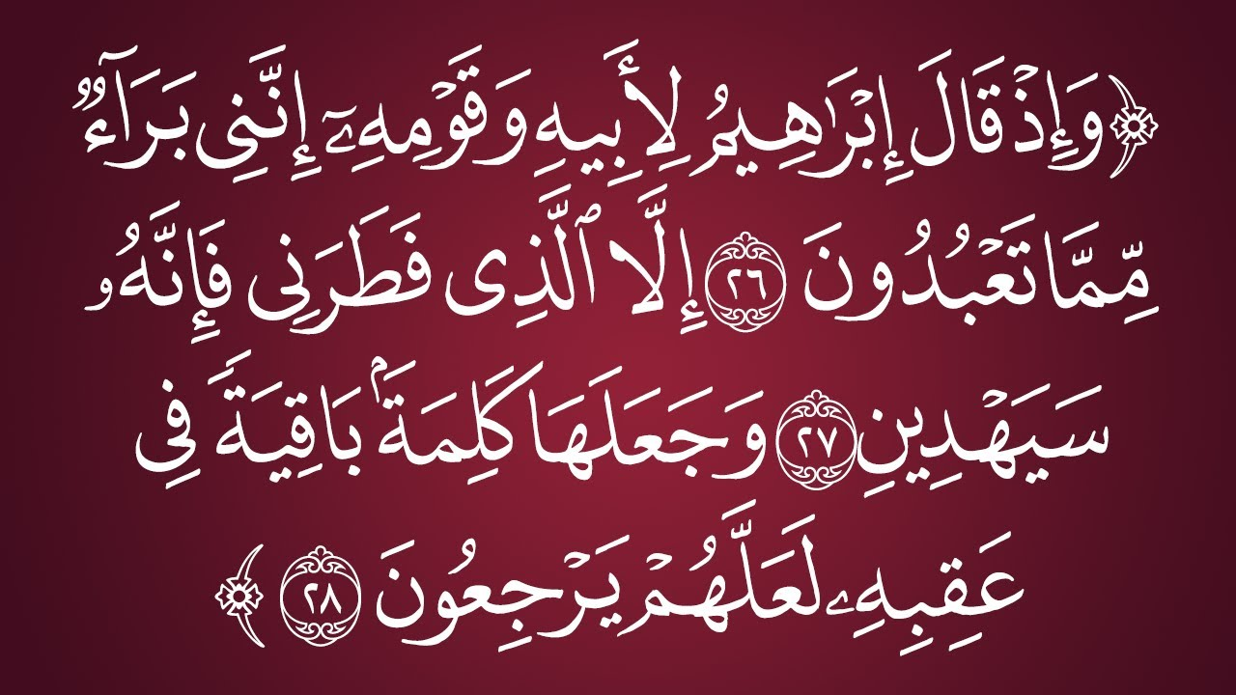
طالبتي المجتهدة إقرائي النص الآتي مبينةٌ أركان التوحيـد ..

Slide 12
فقد تبرأ إبراهيم عليه الصلاة و السلام وهو إمام الحنفاء والموحدين من جميع الآلهة التي تُعبد من دون الله تعالى, ثم استثنى إلهاً واحداً فقط هو الله جل وعلا .
أركان التوحــــيد :
الأول: ( النفي ) البراءة من كل الآلهة الباطلة التي يعبدها المشركون من دون الله تعالى .
الثاني: ( الإثبات ) إثبات العبادة لله وحدة لا شريك له .

Slide 13
ثانياً: دُعاء غير الله تعالى
ما حكم من دعا غير الله تعالى من الأنبيــاء والصالحين ؟
( الشـــرك )
قال تعالى : (قُلِ ادْعُوا الَّذِينَ زَعَمْتُمْ مِنْ دُونِهِ فَلَا يَمْلِكُونَ كَشْفَ الضُّرِّ عَنْكُمْ وَلَا تَحْوِيلًا 56 أُولَٰئِكَ الَّذِينَ يَدْعُونَ يَبْتَغُونَ إِلَىٰ رَبِّهِمُ الْوَسِيلَةَ أَيُّهُمْ أَقْرَبُ وَيَرْجُونَ رَحْمَتَهُ وَيَخَافُونَ عَذَابَهُ ۚ إِنَّ عَذَابَ رَبِّكَ كَانَ مَحْذُورًا )

Slide 14
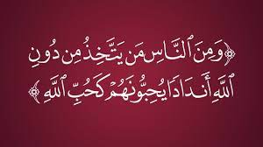
ثالثاً: محبة غيرِ الله كمحبة الله
طالبتي المجتهدة إقرائي النص الآتي مستنتجة حكم محبة غير الله كمحبة الله ؟
( الشرك الأكــبر ) ويسمى شرك المحــبة .
قال تعالى :

Slide 16
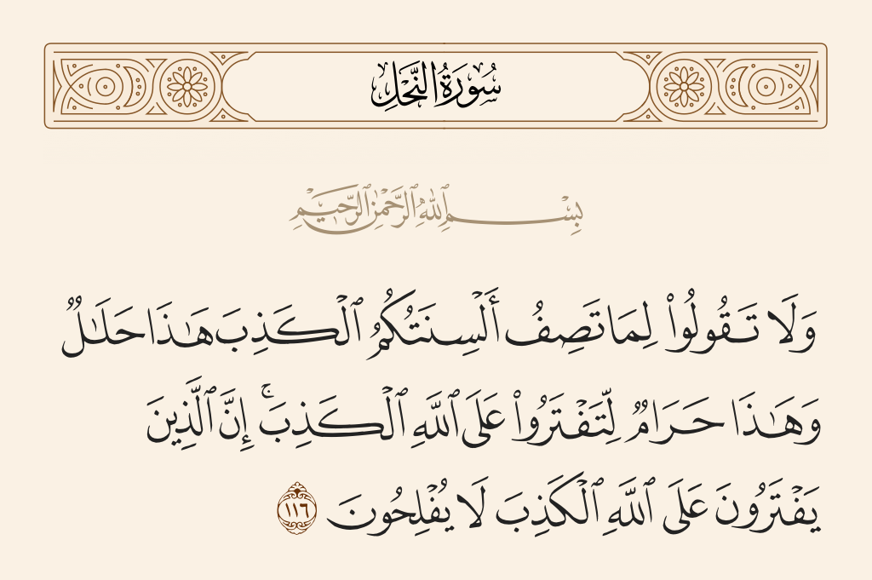
رابعاً: طاعة غير الله في تحليل الحرام أو تحريم الحلال
طالبتي المجتهدة إقرائي النص الآتي مستنتجة حكم طاعة غير الله في تحليل الحرام أو تحريم الحلال ؟
( شرك الطــاعة )

Slide 17
رابعاً: طاعة غير الله في تحليل الحرام أو تحريم الحلال
التشريع حقٌ لله تعالى, فلا يجوز طاعة أحد في تحليل ما حرم الله , ولا في تحريم ما أحل الله تعالى, سواء أكان من العلماء, أو الحكام, أو رؤساء القبائل أو غيرهم؛ فإن أطاعهم مع علمه بأنه مخالف لحكم الله فإن ذلك من اتخاذهم آلهة من دون الله عز وجل وهذا من الشرك الأكبر.

Slide 19
صممي خريطة مفاهيم توضحين بها المخالفات الشرعية وعلاقتها بالتوحيـد .

Slide 20
الشرك الأكبــر
ينافي التوحيــد بالكلية, فيخرج صاحبه من الإسلام.
ينافي كمال التوحيد الواجب, ولا يخرج صاحبه من الإسلام.
تنقص التوحيد, وتنافي كماله الواجب.
تنقص التوحيد, وتنافي كماله الواجب.
تنقص التوحيد, وتنافي كماله الواجب.
الشرك الأصفــر
البدعة
المعصيـة الكبيرة
المعصية الصغيرة

Slide 22
الواجب

